Slide 1
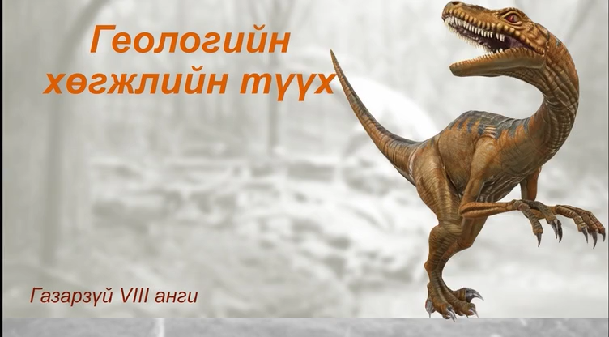

Slide 2
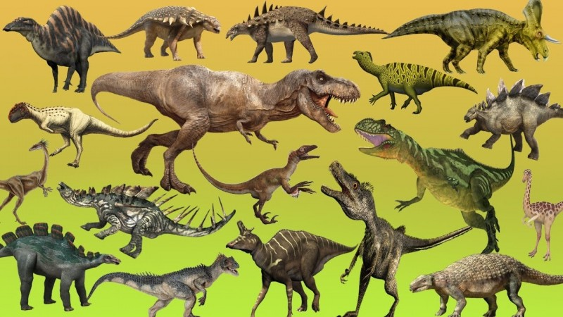
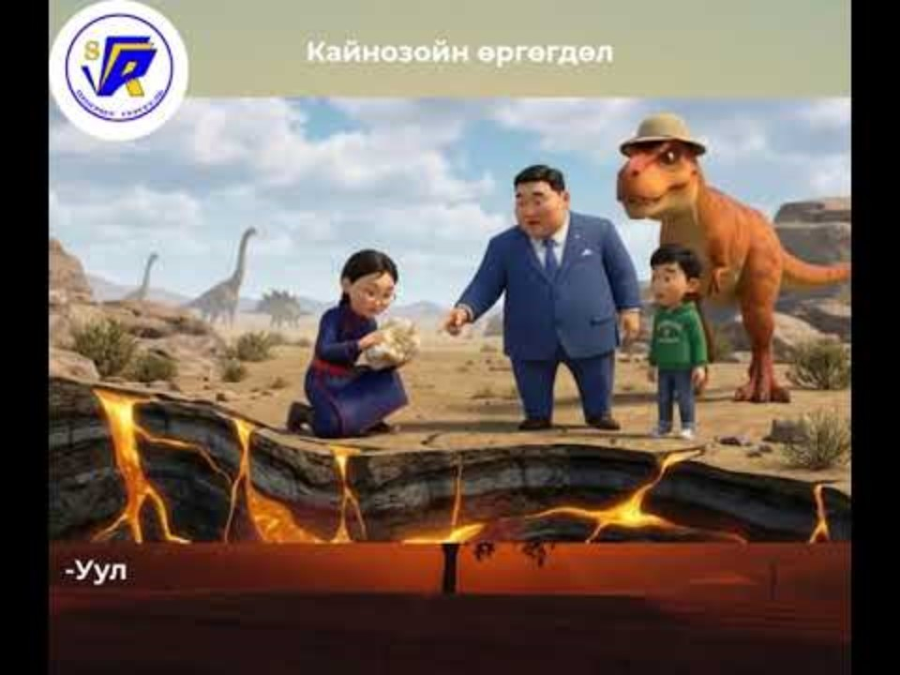


Slide 3
ЗОРИЛГО. Монгол орны гадарга геологийн цаг хугацаанд хэрхэн өөрчлөгдөж байсныг тайлбарлах
ЗОРИЛТ.
-Геологийн цаг хугацаа болох Эрин,галавын ялгааг мэдэх
- Геологийн цаг хугацаанд Монгол орны гадарга хэрхэн өөрчлөгдөж байсныг Геологийн цаг тооллын хүснэгт ашиглан тодорхойлох
- Монгол оронд Үлэг гүрвэл амьдарч байсныг баримтад тулгуурлан тайлбарлах.

Slide 4
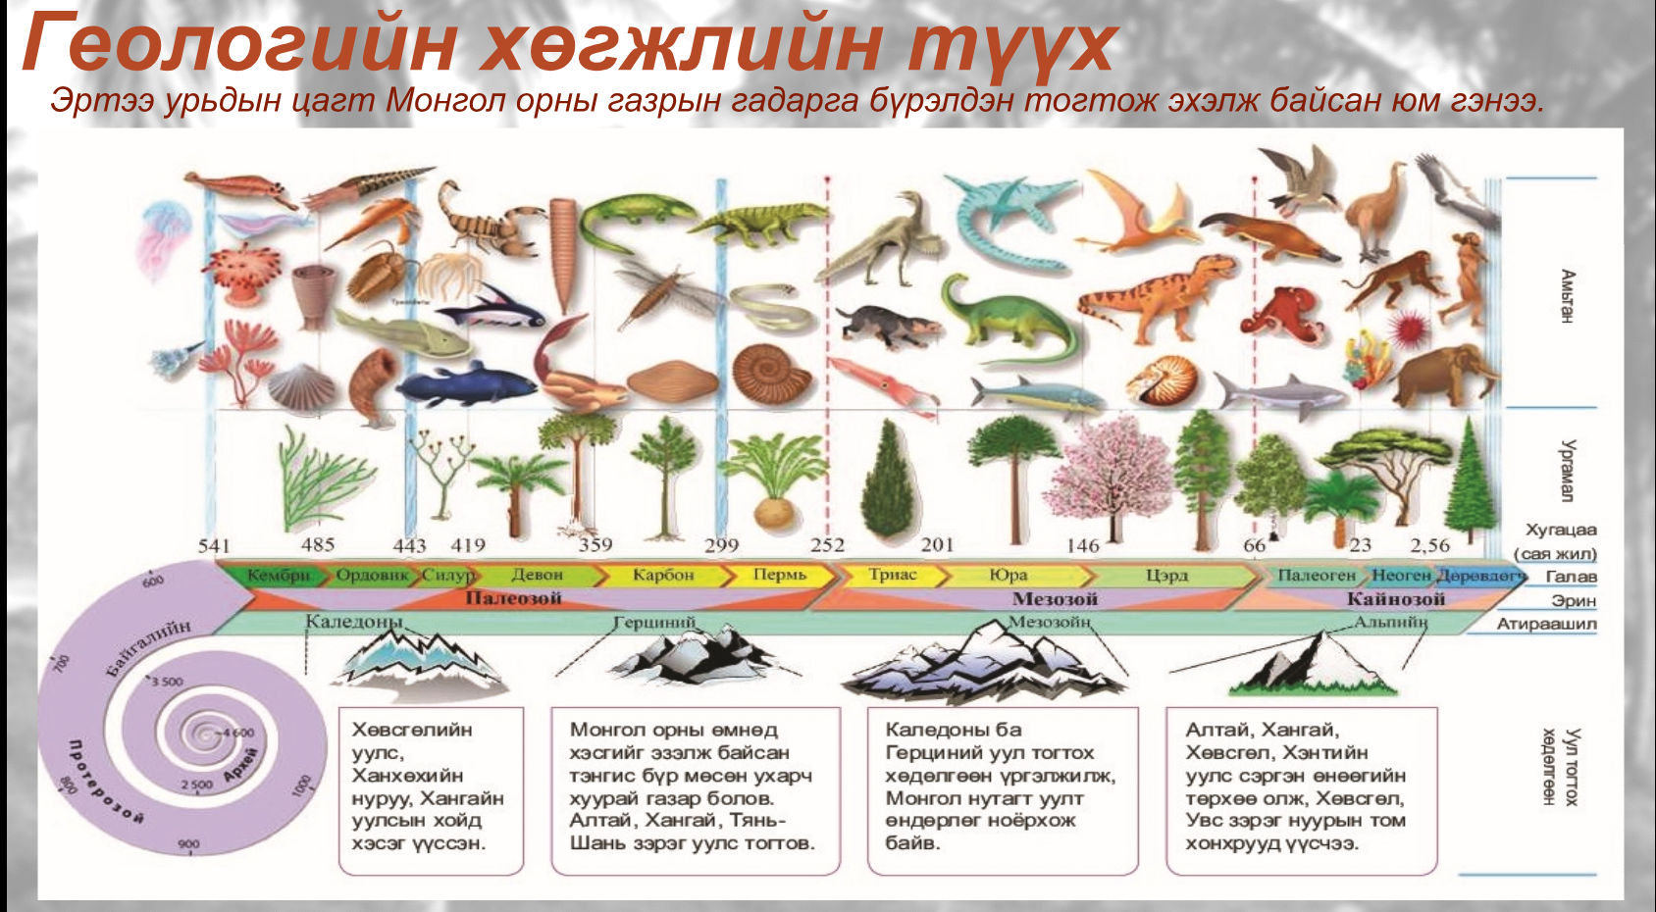

Slide 5
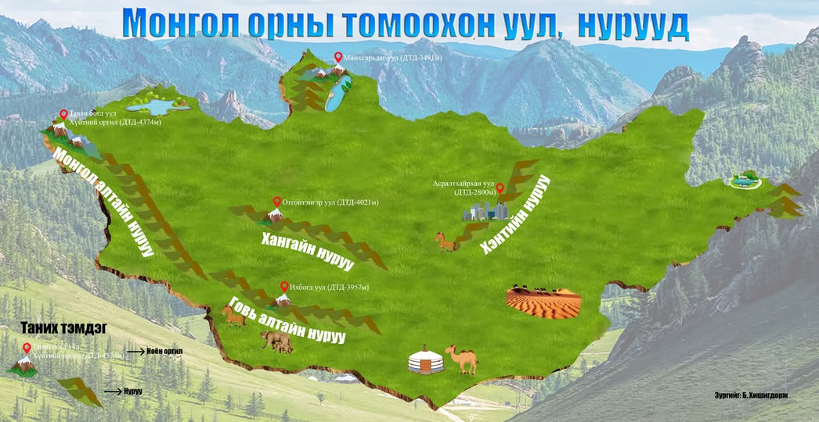

Slide 6
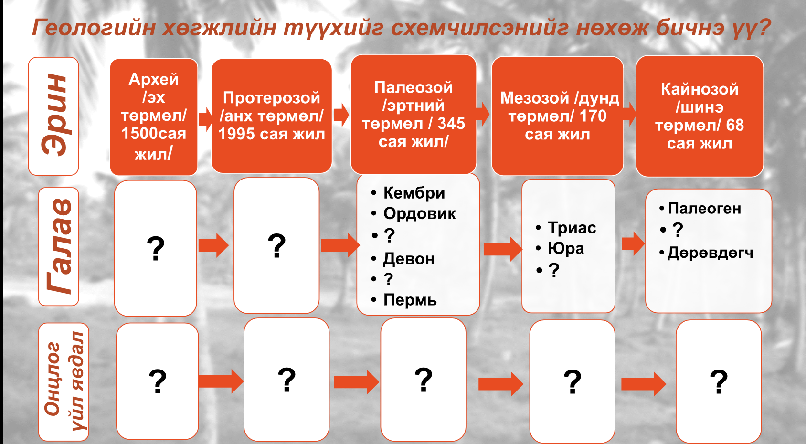

Slide 7
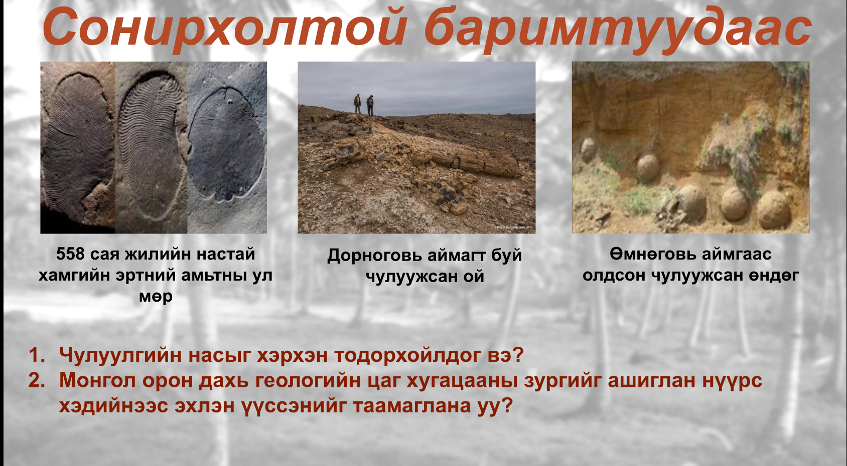

Slide 8
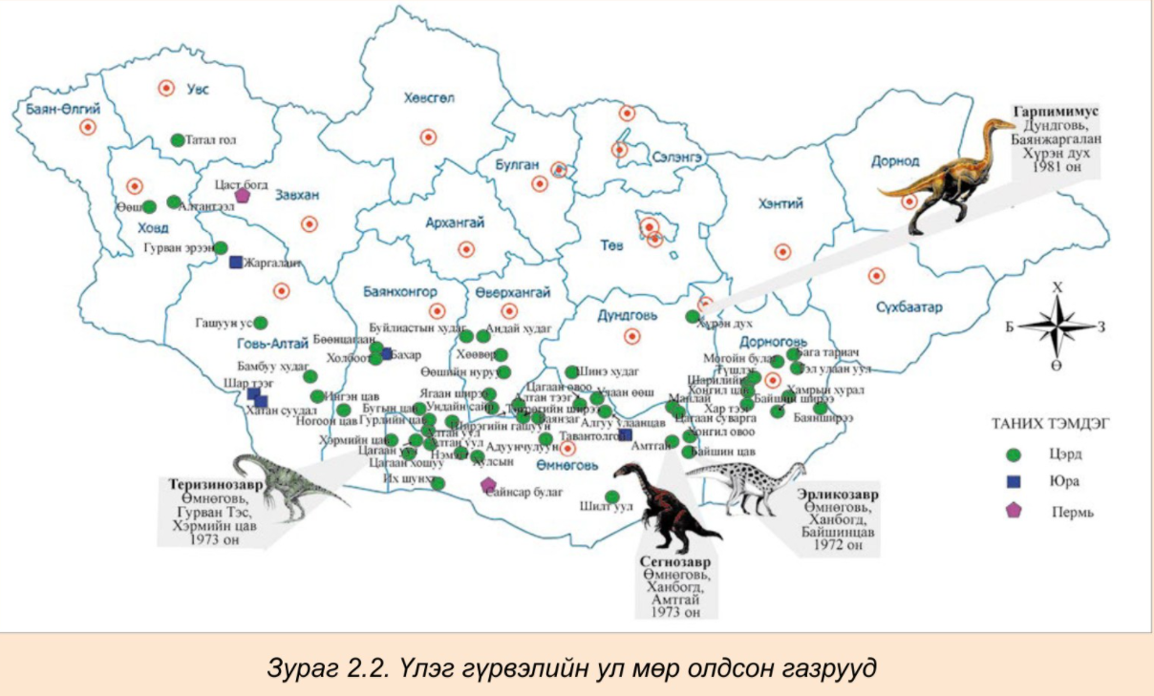
ГЭРИЙН ДААЛГАВАР:

